Slide 1
Projets tutorés SSD
Florent Chuffart
INSERM/IAB/EpiMed

Slide 2
Plan
contexte
  Prérequis biologiques
    Transcription
    Methylation
  Problématique
méthode
données
résultats
application (markdown/shiny/package)

Slide 3
La transcription de l’ADN
trancription_traduction.swf
bcm_7_transcription_traduction.pdf

Slide 4
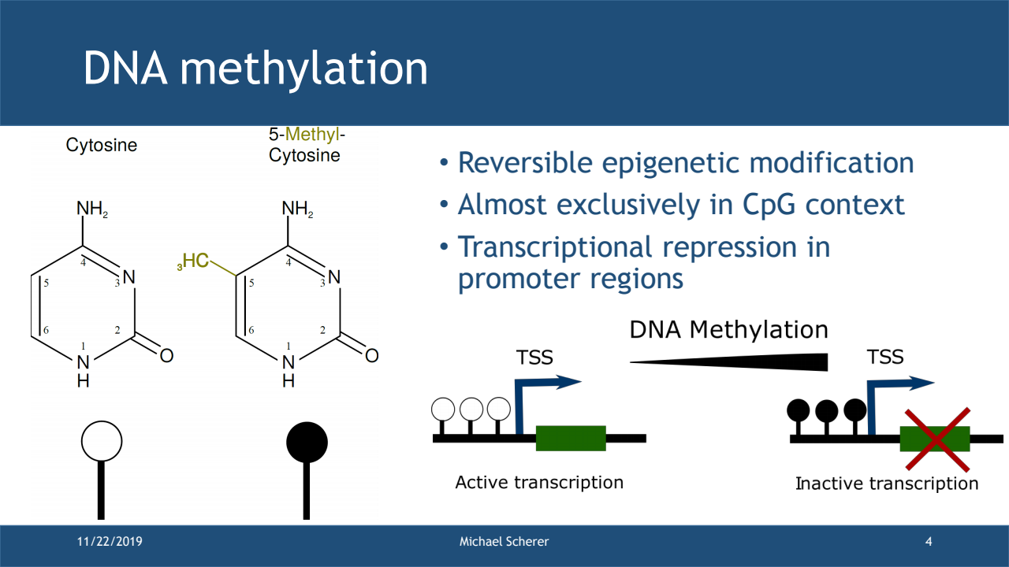
Methylome

Slide 5
Problématique
1. On va chercher à expliquer l’expression d’un gène par le niveau de méthylation de son promoteur : expr ~ meth (EWAS)
2. On va regarder l’autocorélation des p-valeur le long du promoteur (DMR)

Slide 6
Méthode
Moyenne des sondes du promoteur :
  01_momik.pdf
  http://epimed.univ-grenoble-alpes.fr/downloads/florent/01_momik/
Adapater le pilpeline décrit ici :
  https://www.biorxiv.org/content/10.1101/852186v1

Slide 7
Données
TCGA-LUSC
https://wiki.cancerimagingarchive.net/display/Public/TCGA-LUSC
Nombre de gènes
Nombre de sondes
Nombre de sonde par gène
Nombre de patients retenus pour chaque gène

Slide 8
Résultats

Slide 9
Application

Slide 10
Groupe
N Doye El Hadrami (tech MI) hadramyndoye7@gmail.com
Faye Bineta (math pure) fallbinetafaye14@gmail.com
Diagne Marame (MIASHS) diagne.marame94@gmail.com
Ramde Ismail (projet MI) ismaramde@gmail.com

Slide 11
Organisation
1 project manager in charge of reporting and coordination
1 technical manager in charge of data access and data processing on the computing infrastructure

Slide 12
Avant Noël
Résumer le sujet (1 novembre)
Définir un planning du projet (Gantt)
Rédiger vos questions
Exécuter le code 01_loading_data.Rmd
Statistiques descriptives des données

